Slide 1


Onde a alfabetização vai falhar antes que ela falhe
Modelo preditivo de risco educacional para os municípios brasileiros
40,2%
Das crianças avaliadas em 2024
não atingiram o nível de alfabetização
45,6%
Dos municípios ficaram abaixo
da meta pactuada
Base: 1,85 milhão de alunos do 2º ano · avaliação de 2024 · 5.517 municípios

Slide 2
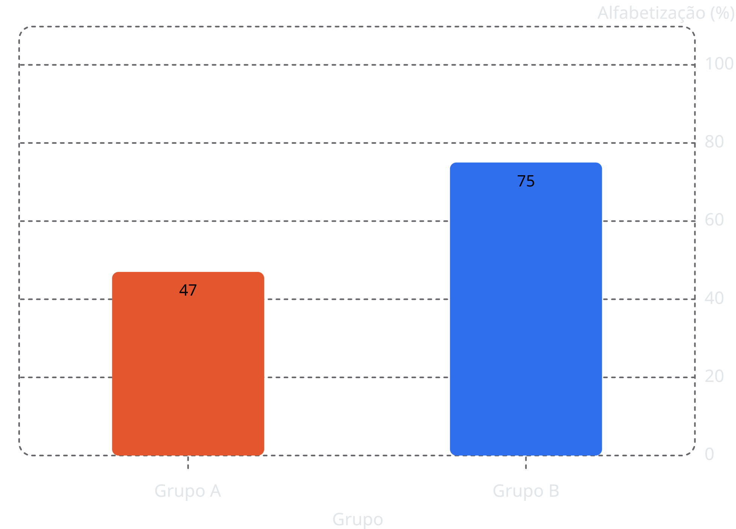
Mesma pobreza, resultados opostos
Perfil socioeconômico equivalente
Resultado educacional oposto
IDHM — Grupo A: 0,58 | Grupo B: 0,59
Renda per capita — Grupo A: R$ 270 | Grupo B: R$ 277
Pobreza infantil — Grupo A: 57,5% | Grupo B: 56,1%
28 pontos percentuais de diferença
Dois grupos de municípios com a mesma pobreza. Vinte e oito pontos percentuais de diferença na alfabetização. Ambos majoritariamente nordestinos.

Slide 3
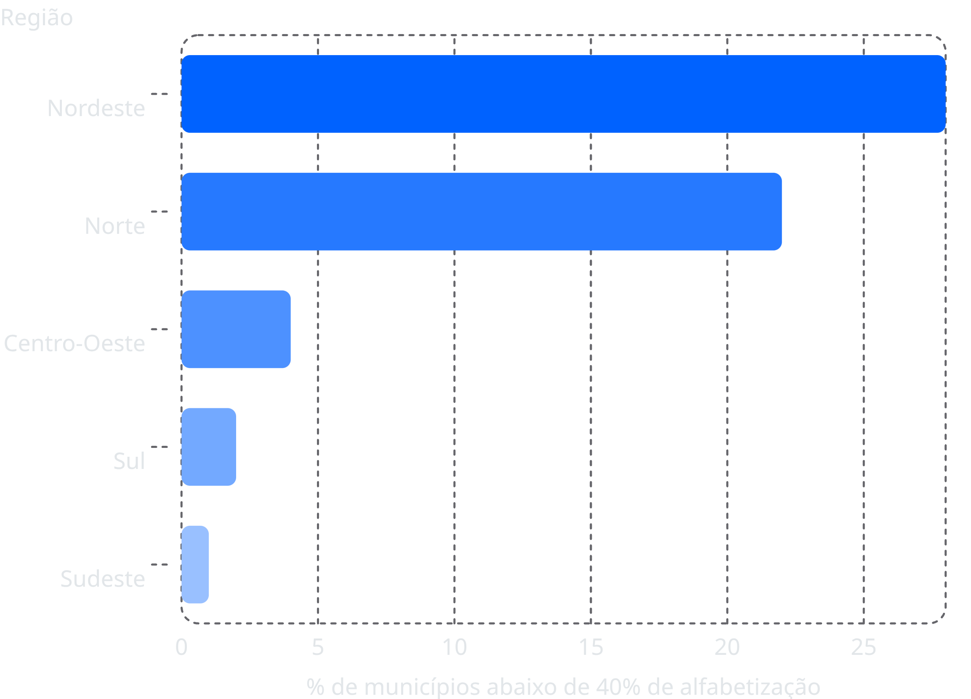
O risco tem endereço
Correlação entre taxa prevista e observada em 1.104 municípios que o modelo nunca viu.
Os quinze municípios de maior risco do país estão todos na Bahia.

Slide 4
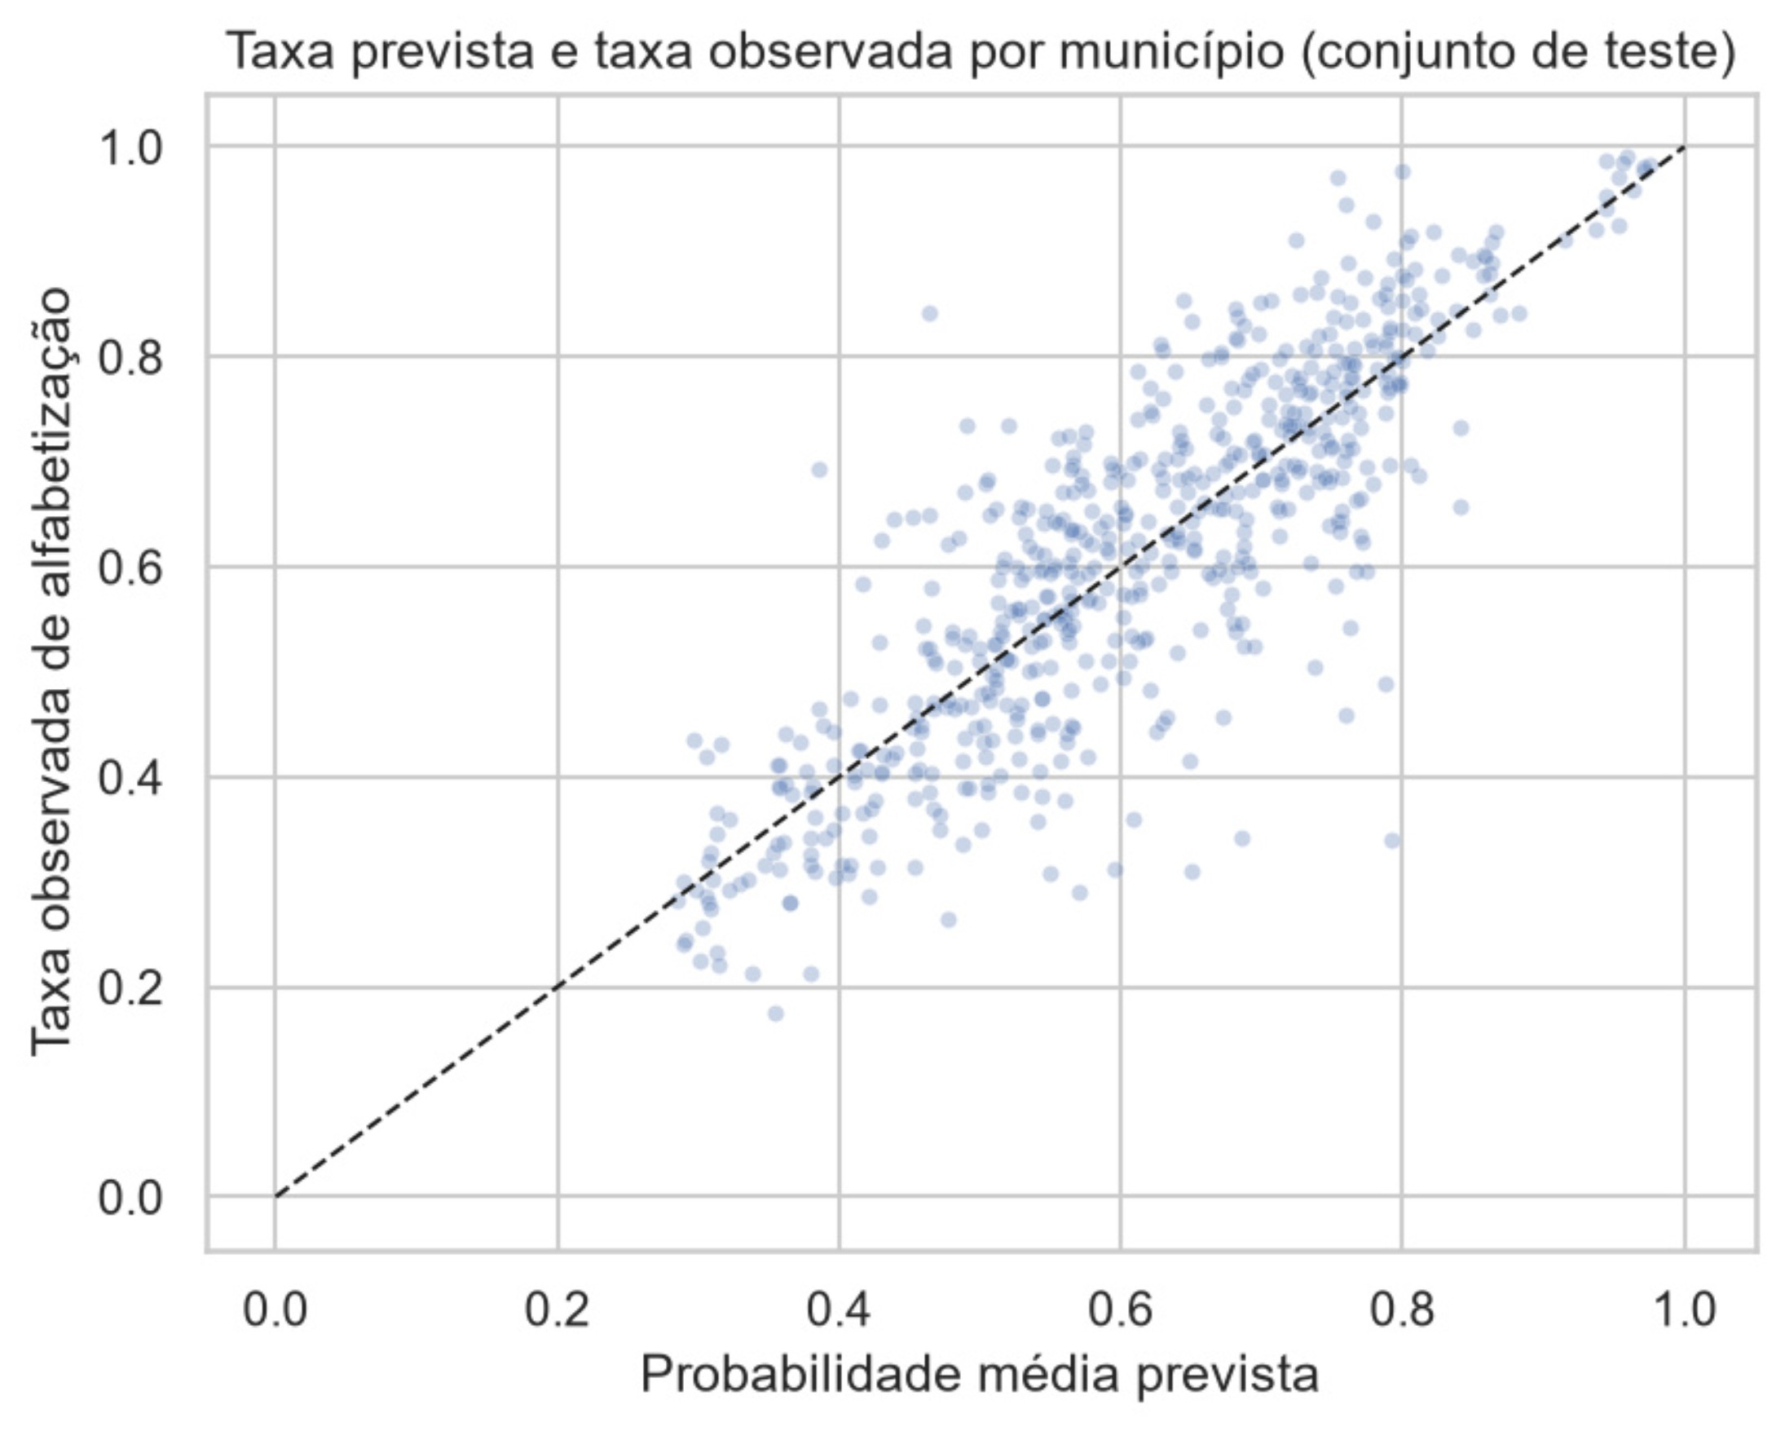
Prever antes da avaliação
0,84 - Correlação entre taxa prevista e observada em 1.104 municípios que o modelo nunca viu.
O histórico educacional do município domina a predição. Renda e desigualdade são indistinguíveis de ruído.
Ceará e Minas Gerais superam o previsto. Rio Grande do Sul fica abaixo, apesar do IDHM alto.

Slide 5
Priorizar antes, não explicar depois
Priorizar território
Calibrar meta
Aprender com quem acerta
Municípios ordenados por risco projetado, disponíveis antes da avaliação do ano corrente.
Meta pactuada com correlação de 0,98 com o desempenho do ano anterior.
Municípios pobres com bom desempenho são fonte de prática replicável.
2/3
Das crianças em risco identificadas
contra 1/4 na configuração padrão

Slide 6
Limitações e futuro
Limites
Próximo passo
Não identifica crianças individualmente
Ganho de 1,24 vez sobre escolha aleatória
Indicadores socioeconômicos do Censo de 2010
Integrar o Censo Escolar, com infraestrutura e formação docente por escola. É provavelmente ali que está a explicação para a diferença entre municípios igualmente pobres.
O modelo aponta onde olhar. A decisão sobre o que fazer continua sendo de quem conhece o território.

